Slide 1
المملكة العربية السعودية
وزارة التعليم
التعليم الثانوي نظام المقررات
الدرس الثالث
الفصل الرابع
حساب المثلثات : الدوال المثلثية للزوايا
رياضيات 4
اعداد المعلم: أحمد عبدالله الحرز

Slide 2
خطة الدرس
درست إيجاد قيم الدوال المثلثية للزوايا الحادة
التركيز
المفردات
فيما سبق
لماذا
الآن
التدريس
5
4
3
2
1
استعد
5
4
3
2
1
أمثلة
5
4
3
2
1
تحقق
التدريب
5
4
3
2
1
تأكد
5
4
3
2
1
تدرب
مهارات
التقويم
2
1
النشاط
اختبار
مراجعة

Slide 3
خطة الدرس
التركيز
المفردات
فيما سبق
لماذا
الآن
التدريس
5
4
3
2
1
استعد
5
4
3
2
1
أمثلة
5
4
3
2
1
تحقق
التدريب
5
4
3
2
1
تأكد
5
4
3
2
1
تدرب
مهارات
التقويم
2
1
النشاط
اختبار
مراجعة

Slide 4
خطة الدرس
التركيز
المفردات
فيما سبق
لماذا
الآن
التدريس
5
4
3
2
1
استعد
5
4
3
2
1
أمثلة
5
4
3
2
1
تحقق
التدريب
5
4
3
2
1
تأكد
5
4
3
2
1
تدرب
مهارات
التقويم
2
1
النشاط
اختبار
مراجعة

Slide 5
خطة الدرس
التركيز
المفردات
فيما سبق
لماذا
الآن
التدريس
5
4
3
2
1
استعد
5
4
3
2
1
أمثلة
5
4
3
2
1
تحقق
التدريب
5
4
3
2
1
تأكد
5
4
3
2
1
تدرب
مهارات
التقويم
2
1
النشاط
اختبار
مراجعة

Slide 6
خطة الدرس
التركيز
المفردات
فيما سبق
لماذا
الآن
التدريس
5
4
3
2
1
استعد
5
4
3
2
1
أمثلة
5
4
3
2
1
تحقق
التدريب
5
4
3
2
1
تأكد
5
4
3
2
1
تدرب
مهارات
التقويم
2
1
النشاط
اختبار
مراجعة

Slide 7
خطة الدرس
التركيز
المفردات
فيما سبق
لماذا
الآن
التدريس
5
4
3
2
1
استعد
5
4
3
2
1
أمثلة
5
4
3
2
1
تحقق
التدريب
5
4
3
2
1
تأكد
5
4
3
2
1
تدرب
مهارات
التقويم
2
1
النشاط
اختبار
مراجعة

Slide 8
خطة الدرس
التركيز
المفردات
فيما سبق
لماذا
الآن
التدريس
5
4
3
2
1
استعد
5
4
3
2
1
أمثلة
5
4
3
2
1
تحقق
التدريب
5
4
3
2
1
تأكد
5
4
3
2
1
تدرب
مهارات
التقويم
2
1
النشاط
اختبار
مراجعة

Slide 9
خطة الدرس
التركيز
المفردات
فيما سبق
لماذا
الآن
التدريس
5
4
3
2
1
استعد
5
4
3
2
1
أمثلة
5
4
3
2
1
تحقق
التدريب
5
4
3
2
1
تأكد
5
4
3
2
1
تدرب
مهارات
التقويم
2
1
النشاط
اختبار
مراجعة

Slide 10
خطة الدرس
التركيز
المفردات
فيما سبق
لماذا
الآن
التدريس
5
4
3
2
1
استعد
5
4
3
2
1
أمثلة
5
4
3
2
1
تحقق
التدريب
5
4
3
2
1
تأكد
5
4
3
2
1
تدرب
مهارات
التقويم
2
1
النشاط
اختبار
مراجعة

Slide 11
خطة الدرس
التركيز
المفردات
فيما سبق
لماذا
الآن
التدريس
5
4
3
2
1
استعد
5
4
3
2
1
أمثلة
5
4
3
2
1
تحقق
التدريب
5
4
3
2
1
تأكد
5
4
3
2
1
تدرب
مهارات
التقويم
2
1
النشاط
اختبار
مراجعة

Slide 12
خطة الدرس
التركيز
المفردات
فيما سبق
لماذا
الآن
التدريس
5
4
3
2
1
استعد
5
4
3
2
1
أمثلة
5
4
3
2
1
تحقق
التدريب
5
4
3
2
1
تأكد
5
4
3
2
1
تدرب
مهارات
التقويم
2
1
النشاط
اختبار
مراجعة

Slide 13
خطة الدرس
التركيز
المفردات
فيما سبق
لماذا
الآن
التدريس
5
4
3
2
1
استعد
5
4
3
2
1
أمثلة
5
4
3
2
1
تحقق
التدريب
5
4
3
2
1
تأكد
5
4
3
2
1
تدرب
مهارات
التقويم
2
1
النشاط
اختبار
مراجعة

Slide 14
خطة الدرس
التركيز
المفردات
فيما سبق
لماذا
الآن
التدريس
5
4
3
2
1
استعد
5
4
3
2
1
أمثلة
5
4
3
2
1
تحقق
التدريب
5
4
3
2
1
تأكد
5
4
3
2
1
تدرب
مهارات
التقويم
2
1
النشاط
اختبار
مراجعة

Slide 15
خطة الدرس
التركيز
المفردات
فيما سبق
لماذا
الآن
التدريس
5
4
3
2
1
استعد
5
4
3
2
1
أمثلة
5
4
3
2
1
تحقق
التدريب
5
4
3
2
1
تأكد
5
4
3
2
1
تدرب
مهارات
التقويم
2
1
النشاط
اختبار
مراجعة

Slide 16
خطة الدرس
التركيز
المفردات
فيما سبق
لماذا
الآن
التدريس
5
4
3
2
1
استعد
5
4
3
2
1
أمثلة
5
4
3
2
1
تحقق
التدريب
5
4
3
2
1
تأكد
5
4
3
2
1
تدرب
مهارات
التقويم
2
1
النشاط
اختبار
مراجعة

Slide 17
خطة الدرس
التركيز
المفردات
فيما سبق
لماذا
الآن
التدريس
5
4
3
2
1
استعد
5
4
3
2
1
أمثلة
5
4
3
2
1
تحقق
التدريب
5
4
3
2
1
تأكد
5
4
3
2
1
تدرب
مهارات
التقويم
2
1
النشاط
اختبار
مراجعة

Slide 18
خطة الدرس
التركيز
المفردات
فيما سبق
لماذا
الآن
التدريس
5
4
3
2
1
استعد
5
4
3
2
1
أمثلة
5
4
3
2
1
تحقق
التدريب
5
4
3
2
1
تأكد
5
4
3
2
1
تدرب
مهارات
التقويم
2
1
النشاط
اختبار
مراجعة

Slide 19
خطة الدرس
التركيز
المفردات
فيما سبق
لماذا
الآن
التدريس
5
4
3
2
1
استعد
5
4
3
2
1
أمثلة
5
4
3
2
1
تحقق
التدريب
5
4
3
2
1
تأكد
5
4
3
2
1
تدرب
مهارات
التقويم
2
1
النشاط
اختبار
مراجعة

Slide 20
خطة الدرس
التركيز
المفردات
فيما سبق
لماذا
الآن
التدريس
5
4
3
2
1
استعد
5
4
3
2
1
أمثلة
5
4
3
2
1
تحقق
التدريب
5
4
3
2
1
تأكد
5
4
3
2
1
تدرب
مهارات
التقويم
2
1
النشاط
اختبار
مراجعة

Slide 21
خطة الدرس
التركيز
المفردات
فيما سبق
لماذا
الآن
التدريس
5
4
3
2
1
استعد
5
4
3
2
1
أمثلة
5
4
3
2
1
تحقق
التدريب
5
4
3
2
1
تأكد
5
4
3
2
1
تدرب
مهارات
التقويم
2
1
النشاط
اختبار
مراجعة

Slide 22
خطة الدرس
التركيز
المفردات
فيما سبق
لماذا
الآن
التدريس
5
4
3
2
1
استعد
5
4
3
2
1
أمثلة
5
4
3
2
1
تحقق
التدريب
5
4
3
2
1
تأكد
5
4
3
2
1
تدرب
مهارات
التقويم
2
1
النشاط
اختبار
مراجعة

Slide 23
خطة الدرس
التركيز
المفردات
فيما سبق
لماذا
الآن
التدريس
5
4
3
2
1
استعد
5
4
3
2
1
أمثلة
5
4
3
2
1
تحقق
التدريب
5
4
3
2
1
تأكد
5
4
3
2
1
تدرب
مهارات
التقويم
2
1
النشاط
اختبار
مراجعة

Slide 24
خطة الدرس
التركيز
المفردات
فيما سبق
لماذا
الآن
التدريس
5
4
3
2
1
استعد
5
4
3
2
1
أمثلة
5
4
3
2
1
تحقق
التدريب
5
4
3
2
1
تأكد
5
4
3
2
1
تدرب
مهارات
التقويم
2
1
النشاط
اختبار
مراجعة

Slide 25
خطة الدرس
التركيز
المفردات
فيما سبق
لماذا
الآن
التدريس
5
4
3
2
1
استعد
5
4
3
2
1
أمثلة
5
4
3
2
1
تحقق
التدريب
5
4
3
2
1
تأكد
5
4
3
2
1
تدرب
مهارات
التقويم
2
1
النشاط
اختبار
مراجعة

Slide 26
خطة الدرس
التركيز
المفردات
فيما سبق
لماذا
الآن
التدريس
5
4
3
2
1
استعد
5
4
3
2
1
أمثلة
5
4
3
2
1
تحقق
التدريب
5
4
3
2
1
تأكد
5
4
3
2
1
تدرب
مهارات
التقويم
2
1
النشاط
اختبار
مراجعة

Slide 27
خطة الدرس
التركيز
المفردات
فيما سبق
لماذا
الآن
التدريس
5
4
3
2
1
استعد
5
4
3
2
1
أمثلة
5
4
3
2
1
تحقق
التدريب
5
4
3
2
1
تأكد
5
4
3
2
1
تدرب
مهارات
التقويم
2
1
النشاط
اختبار
مراجعة

Slide 28
خطة الدرس
التركيز
المفردات
فيما سبق
لماذا
الآن
التدريس
5
4
3
2
1
استعد
5
4
3
2
1
أمثلة
5
4
3
2
1
تحقق
التدريب
5
4
3
2
1
تأكد
5
4
3
2
1
تدرب
مهارات
التقويم
2
1
النشاط
اختبار
مراجعة

Slide 29
خطة الدرس
التركيز
المفردات
فيما سبق
لماذا
الآن
التدريس
5
4
3
2
1
استعد
5
4
3
2
1
أمثلة
5
4
3
2
1
تحقق
التدريب
5
4
3
2
1
تأكد
5
4
3
2
1
تدرب
مهارات
التقويم
2
1
النشاط
اختبار
مراجعة

Slide 30
خطة الدرس
التركيز
المفردات
فيما سبق
لماذا
الآن
التدريس
5
4
3
2
1
استعد
5
4
3
2
1
أمثلة
5
4
3
2
1
تحقق
التدريب
5
4
3
2
1
تأكد
5
4
3
2
1
تدرب
مهارات
التقويم
2
1
النشاط
اختبار
مراجعة

Slide 31
خطة الدرس
التركيز
المفردات
فيما سبق
لماذا
الآن
التدريس
5
4
3
2
1
استعد
5
4
3
2
1
أمثلة
5
4
3
2
1
تحقق
التدريب
5
4
3
2
1
تأكد
5
4
3
2
1
تدرب
مهارات
التقويم
2
1
النشاط
اختبار
مراجعة

Slide 32
خطة الدرس
التركيز
المفردات
فيما سبق
لماذا
الآن
التدريس
5
4
3
2
1
استعد
5
4
3
2
1
أمثلة
5
4
3
2
1
تحقق
التدريب
5
4
3
2
1
تأكد
5
4
3
2
1
تدرب
مهارات
التقويم
2
1
النشاط
اختبار
مراجعة

Slide 33
خطة الدرس
التركيز
المفردات
فيما سبق
لماذا
الآن
التدريس
5
4
3
2
1
استعد
5
4
3
2
1
أمثلة
5
4
3
2
1
تحقق
التدريب
5
4
3
2
1
تأكد
5
4
3
2
1
تدرب
مهارات
التقويم
2
1
النشاط
اختبار
مراجعة

Slide 34
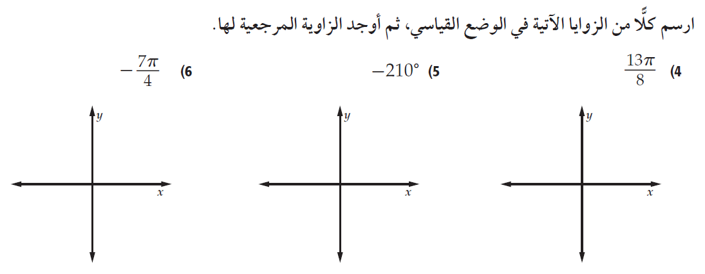
خطة الدرس
التركيز
المفردات
فيما سبق
لماذا
الآن
التدريس
5
4
3
2
1
استعد
5
4
3
2
1
أمثلة
5
4
3
2
1
تحقق
التدريب
5
4
3
2
1
تأكد
5
4
3
2
1
تدرب
مهارات
التقويم
2
1
النشاط
اختبار
مراجعة

Slide 35
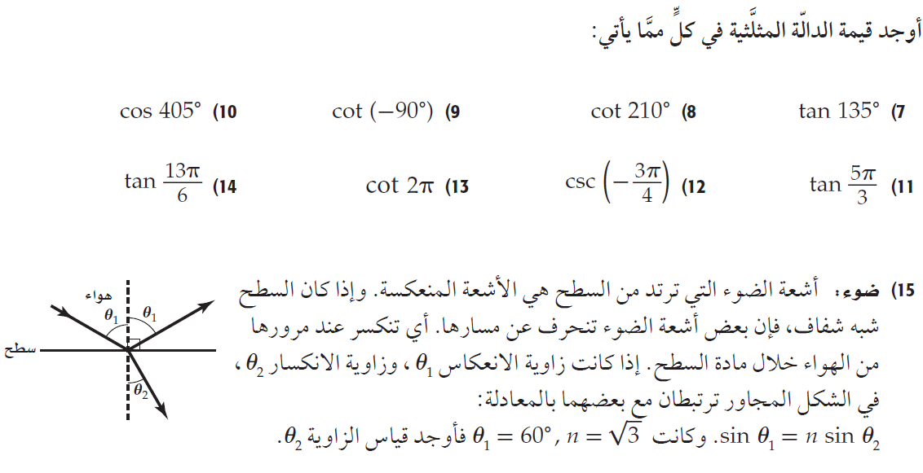
خطة الدرس
التركيز
المفردات
فيما سبق
لماذا
الآن
التدريس
5
4
3
2
1
استعد
5
4
3
2
1
أمثلة
5
4
3
2
1
تحقق
التدريب
5
4
3
2
1
تأكد
5
4
3
2
1
تدرب
مهارات
التقويم
2
1
النشاط
اختبار
مراجعة

Slide 36
خطة الدرس
التركيز
المفردات
فيما سبق
لماذا
الآن
التدريس
5
4
3
2
1
استعد
5
4
3
2
1
أمثلة
5
4
3
2
1
تحقق
التدريب
5
4
3
2
1
تأكد
5
4
3
2
1
تدرب
مهارات
التقويم
2
1
النشاط
اختبار
مراجعة

Slide 37
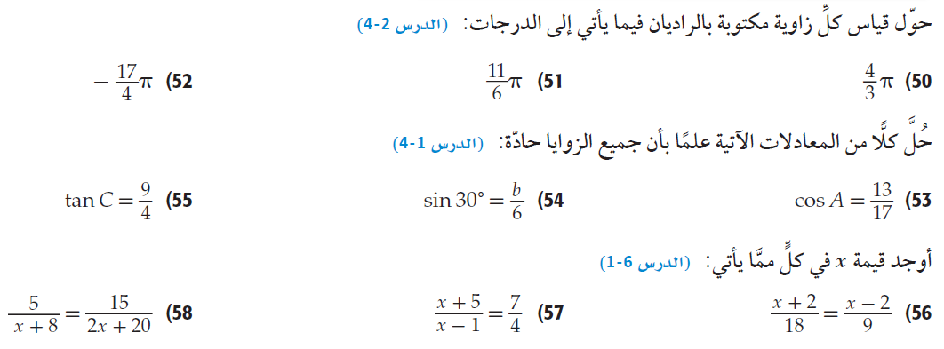
خطة الدرس
التركيز
المفردات
فيما سبق
لماذا
الآن
التدريس
5
4
3
2
1
استعد
5
4
3
2
1
أمثلة
5
4
3
2
1
تحقق
التدريب
5
4
3
2
1
تأكد
5
4
3
2
1
تدرب
مهارات
التقويم
2
1
النشاط
اختبار
مراجعة

